Slide 1
Synoptique d’une DAQ
Tentative de définition de DAQ

Slide 2
Plan
Concept de base
« Front end »
« Readout »
« Trigger »
Distribution temporelle
Informatique

Slide 3
Concept de base
Mesures d’énergie
Mesure de trajectoires
Mesure de temps
Déclenchement…
Débit
de données
Détecteur
Nb Voies
Electronique
Stockage sur
disque
Taux de
comptage
Trigger

Slide 4
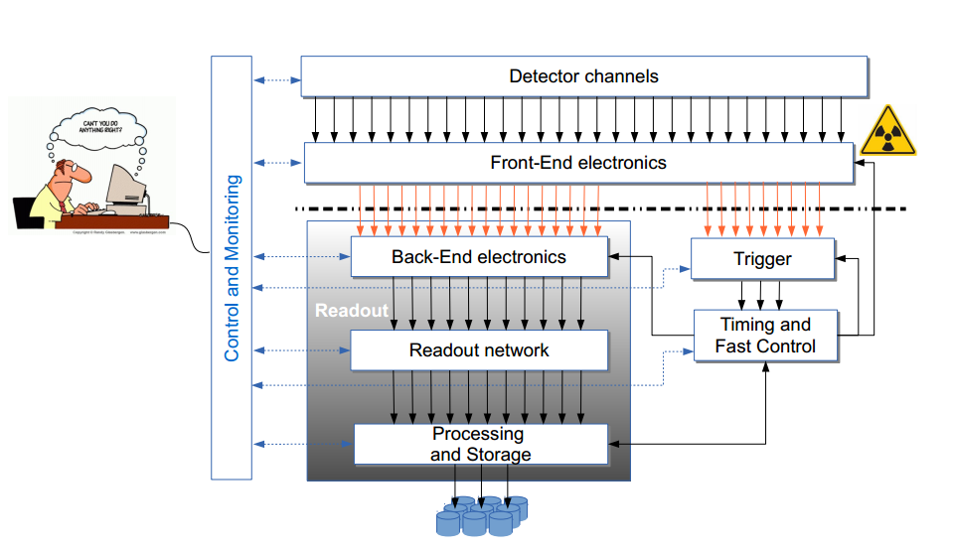
Système d’acquisition

Slide 5
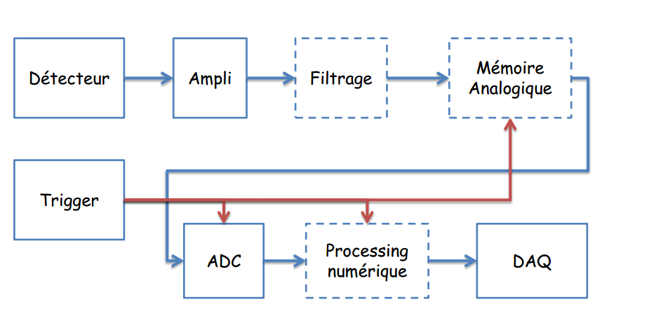
Synoptique partie électronique

Slide 6
FrontEnd

Slide 7
Readout
Notion « d’event building »
Rassembler tous les éléments provenant d’une même collision.
Electronique Back end
Ces fragments événements arrivent avec des retards différents sur l'électronique,
Temps de vol de la particule entre chaque sous détecteur,
Ils doivent être resynchronisés à l'arrivée.
Dans l'attente d'une décision du trigger, ils doivent être mémorisés,
Réduction du flux de données (compression).

Slide 8
Trigger
Tri les événements
Permet de diminuer le taux de comptage.
Plusieurs niveaux de trigger
Chaque niveau permet de diminuer le taux de Data à transmettre aux fermes de calculs.

Slide 9
Quelques ordres de grandeurs de Trigger

Slide 10
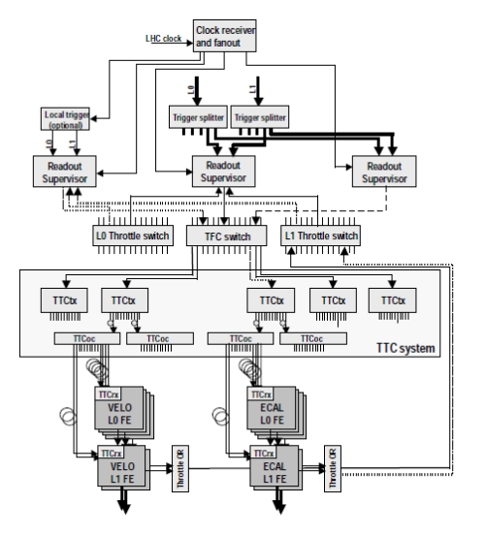
Distribution Temporelle
Récupérer les différents signaux de la machine,
Distribuer vers l’électronique frontend et backend (Timestamp…).

Slide 11
Informatique
Contrôle et monitoring : DCS
Configuration
Supervision
Acquisition : DAQ
Gestion des RUNs (configuration/start/stop)
Enregistrement des données

Slide 12
A consulter
http://www.in2p3.fr/actions/formation/DetAMesure-13/Support_Det_Mes_13.html
http://www.in2p3.fr/actions/formation/DetAMesure-13/Cachemiche_acquisition_donnees_2013.pdf
https://indico.in2p3.fr/getFile.py/access?sessionId=7&resId=0&materialId=0&confId=8837
https://indico.in2p3.fr/getFile.py/access?contribId=16&sessionId=3&resId=0&materialId=slides&confId=8541

